Slide 1
1. Indeksy – optymalizacja zapytań

Slide 2
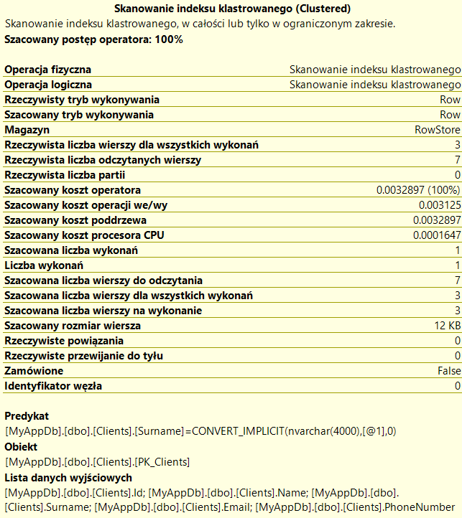
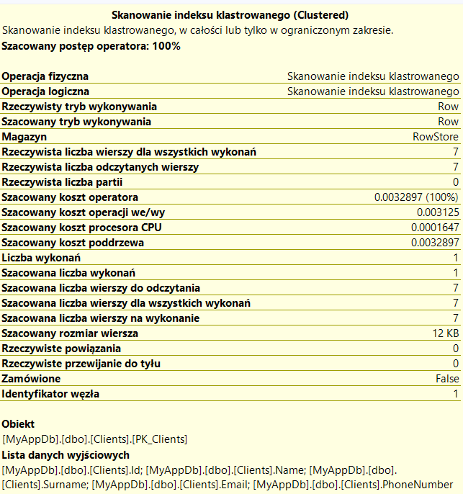
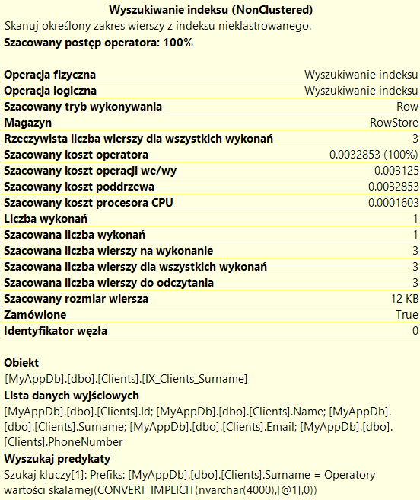

SELECT * FROM Clients WHERE Surname = 'Nowak';
Jak widzimy użycie nieklastrowego ideksu obniża szacowaną i praktyczną liczbe wykonań z wielkości tablicy na ilość wierszy szukanych. Co automatycznie przyczynia się do spadku szacowanego kosztu tego zapytania.

Slide 3
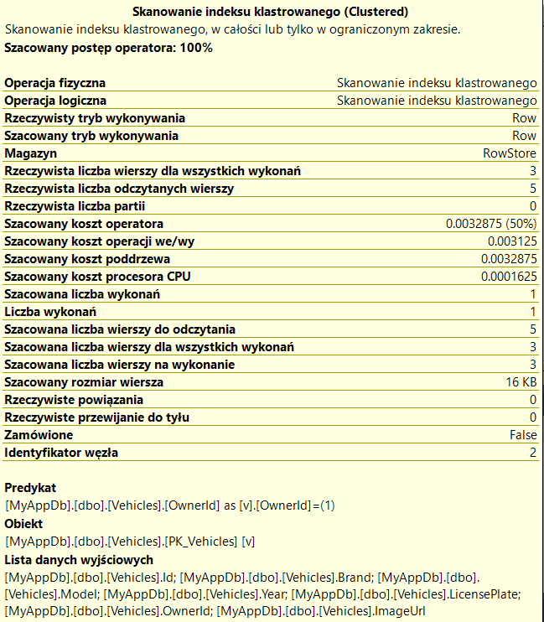
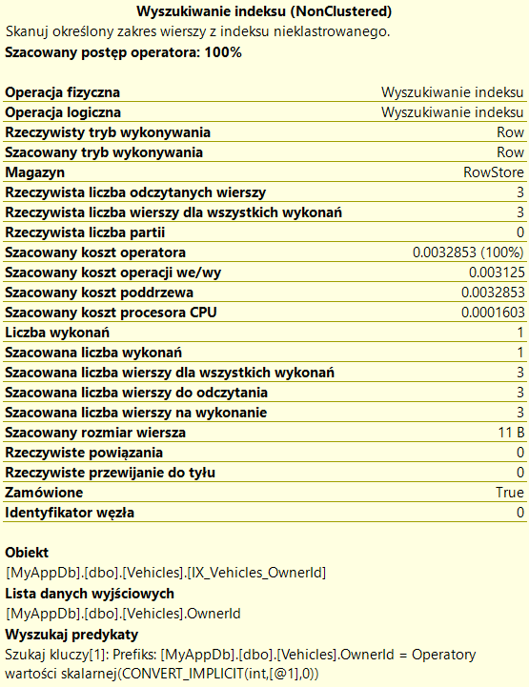
SELECT v.* FROM Vehicles v INNER JOIN Clients c ON v.OwnerId = c.Id WHERE c.Id = 1;
Tutaj również widzimy, że przed dodaniem indeksów klastrowych odbywa się pełne skanowanie tabeli, natomiast po implementacji klucza na zmiennej OwneriId odbywa się tylko index seek, które jest dużo bardziej optymalne.
Także stosowanie indeksów klastrowych pomaga w skróceniu czasu odpowiedzi i redukują koszty operacji.

